Slide 1










Introduction Générale aux projets SOLGES et PUIGES
Séminaire
18 octobre 2017 – Salle D. King
Séminaire de Restitution des Projets SOLGES & PUIGES
1

Slide 2

Introduction générale aux projets SOLGES et PUIGES
Cadre Scientifique
Atmosphère
N₂
NO
N₂O
Sol
NO₃⁻
NO₂⁻
NH₄⁺
la nitrification ( ) observée en conditions de bonne aération du sol
la dénitrification ( ) observée en conditions de faible aération du sol
Stimuler le fonctionnement de la transformation du N₂O en N₂
Séminaire
18 octobre 2017 – Salle D. King
Séminaire de Restitution des Projets SOLGES & PUIGES
2

Slide 3
Introduction générale aux projets SOLGES et PUIGES
Cadre Scientifique
Spécificités d’un travail sur l’étape de transformation de N₂O en N₂
La forme recherchée, N₂, est inerte dans l’environnement et sur la base des connaissances actuelles, pas de relargage de produits intermédiaires ⇒ pas de transfert de pollution sur le cycle de l’azote
Cette étape du cycle de l’azote est catalysée par une enzyme (N₂O réductase, codée par le gène NosZ). Le contour et les connaissances sur cette transformation sont relativement bien précisés, avec connaissance d’un inhibiteur de cette transformation (acétylène)
Des travaux antérieurs montrent une variabilité de fonctionnement de cette transformation dans les sols, et suggèrent un lien avec l’intensité des émissions de N₂O
Pas de lien direct entre cette transformation et la production agricole
Séminaire
18 octobre 2017 – Salle D. King
Séminaire de Restitution des Projets SOLGES & PUIGES
3

Slide 4
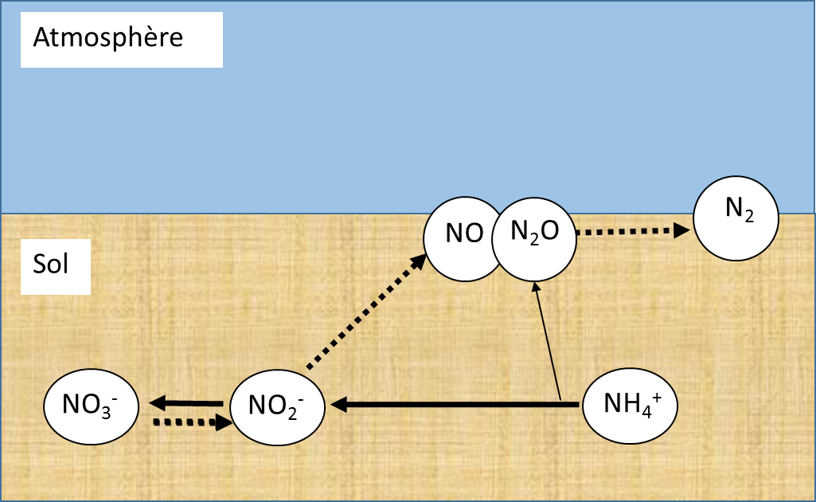

Introduction générale aux projets SOLGES et PUIGES
Démarche Générale
Stimuler le fonctionnement
de la transformation du N₂O en N₂
1. Gérer les propriétés physico-chimiques des sols (SOLGES)
[SOL(pH_{a}, CEC_{a}, C_{a},…) ]_{PhN2ORed-} ⇨ [SOL(pH_{b}, CEC_{b}, C_{b},…)]_{PhN2ORed+}
2. Introduire dans le sol des souches capables de réduire N₂O,
en s’appuyant sur les relations symbiotiques entre plantes et microorganismes (PUIGES)
[SOL]_{PhN2ORed-} + [Plante + Inoculant ]_{PhN2ORed+} ⇨ [SOL + Plante + Inoculant ] _{PhN2ORed+}
Séminaire
18 octobre 2017 – Salle D. King
Séminaire de Restitution des Projets SOLGES & PUIGES
4

Slide 5

1. Gérer les propriétés physico-chimiques des sols (SOLGES)
[SOL(pH_{a}, CEC_{a}, C_{a},…) ]_{PhN2ORed-} ⇨ [SOL(pH_{b}, CEC_{b}, C_{b},…)]_{PhN2ORed+}
Séminaire
18 octobre 2017 – Salle D. King
Séminaire de Restitution des Projets SOLGES & PUIGES
5

Slide 6
Introduction générale
Hypothèses du projet
Gérer les propriétés physico-chimiques des sols (SOLGES)
[SOL(pH_{a}, CEC_{a}, C_{a},…) ]_{PhN2ORed-} ⇨ [SOL(pH_{b}, CEC_{b}, C_{b},…)]_{PhN2ORed+}
Les sols qui ont une faible capacité à réduire N₂O en N₂ potentiellement émettront in situ davantage de N₂O que des sols présentant une forte capacité à réduire N₂O en N₂, toute autre propriété équivalente par ailleurs.
La capacité des sols à réduire N₂O en N₂ est déterminée par leurs propriétés physico-chimiques avec des hypothèses fortes qui concernent le rôle du pH et des matières organiques du sol (Stehfest et Bouwman, 2006).
En intervenant sur les propriétés physico-chimiques des sols, on peut modifier leur capacité à réduire N₂O en N₂. Cela a pu être démontré au laboratoire.
Ces résultats sont applicables in situ.
Séminaire
18 octobre 2017 – Salle D. King
Séminaire de Restitution des Projets SOLGES & PUIGES
6

Slide 7
Introduction générale
Objectifs spécifiques annoncés
Développer des connaissances nouvelles sur la fonction de réduction du N₂O en N₂ dans les sols.
  son potentiel de fonctionnement dans de nombreux sols
  la proportion de sols présentant une faible capacité de réduction de N₂O parmi un échantillonnage de taille importante,
  le déterminisme de ce potentiel par les caractéristiques des sols,
Consolider la relation entre une faible capacité des sols à réduire N₂O en N₂ et l’intensité des émissions de N₂O in situ.
Intervenir in situ sur les propriétés des sols pour atténuer leurs émissions de N₂O
Tester par modélisation, à différentes échelles spatiales et temporelles, le potentiel d’atténuation des émissions de N₂O par les solutions biotechniques proposées
LABO
TERRAIN
MODEL
Séminaire
18 octobre 2017 – Salle D. King
Séminaire de Restitution des Projets SOLGES & PUIGES
7

Slide 8
Introduction générale
Structuration du projet
 |  | Responsable |  | Suppléant
 |  | Nom | Unité | Nom | Unité
 | Tâche 1 : coordination communication | Hénault C. | UR SOLS | C. Legall | CETIOM
 | Tâche 2 : Répartition spatiale des sols présentant une faible capacité à réduire N₂O | N. Saby | Infosol | Hénault C. | UR SOLS
 | Volet 1 : Ré-échantillonnage des sites RMQS | C. Ratié | Infosol
 | Volet 2 : Réalisation du test de réduction de N2O en N2 | A. Ayzac | UR SOLS
 | Volet 3 : Re-vérification de la pertinence du test | M. Seger | UR SOLS
 | Tâche 3 : Développement de solutions biotechniques | C. Legall | CETIOM | Hénault C. | UR SOLS
 | Volet 1 : Essai pH | JP Cohan | ARVALIS
 | Volet 2 : Essai MO et pH | C. Legall | CETIOM
 | Tâche 4 : Traitement des données et modélisation | H. Bourennane | UR SOLS | N. Saby | InfoSol
Séminaire
18 octobre 2017 – Salle D. King
Séminaire de Restitution des Projets SOLGES & PUIGES
8

Slide 9
Introduction générale
Evolution significative des concepts
Introduction du concept de l’étude GES (Pellerin et al,, 2013):
  Potentiel d’atténuation = assiette x abattement
  Assiette : surface de sol sur laquelle on peut agir
  Abattement : Taux de réduction des émissions de N2O obtenu par l’action
Séminaire
18 octobre 2017 – Salle D. King
Séminaire de Restitution des Projets SOLGES & PUIGES
9

Slide 10
Introduction générale
Plan des interventions
Protocole de caractérisation au laboratoire de la capacité des sols à réduire N₂O en N₂ (A.Ayzac, C. Hénault)
Caractérisation de la capacité des sols français à réduire N₂O : échantillonnage des sols et résultats ponctuels (N. Saby, C. Ratié, A. Ayzac)
Définition de fonctions de pédotransfert (H. Bourennane, N. Saby)
Application in situ à l’échelle de la parcelle agricole (C. Le Gall, JP Cohan, C. Hénault)
Potentiels d’atténuation des émissions de N2O par cette approche à l’échelle nationale (H. Bourennane, N. Saby, C. Hénault)
Conclusions, Discussions, Perspectives
Séminaire
18 octobre 2017 – Salle D. King
Séminaire de Restitution des Projets SOLGES & PUIGES
10

Slide 11
Protocole de Caractérisation
de la capacité des sols à réduire N₂O
Adeline Ayzac, Catherine Hénault

Slide 12
Protocole de Caractérisation de la capacité des sols à réduire N₂O
Objectifs spécifiques
Définir un protocole de mesure de la capacité des sols à réduire N₂O
  applicable à tous types de sol et reproductible
  Réalisable en « semi-routine »
  Fournisseur d’une information sous forme « d’indicateur chiffré »

Slide 13
Protocole de Caractérisation de la capacité des sols à réduire N₂O
Démarche retenue
Etude bibliographique
Démarche de normalisation ISO
incluant un essai circulaire international
(adossement à SOLGES d’un financement spécifique – ADEME – pour un travail avec le groupe d’écotoxicologie terrestre AFNOR)

Slide 14
Protocole de Caractérisation de la capacité des sols à réduire N₂O
Résultats de l’étude bibliographique
Protocoles utilisant les propriétés inhibitrices de l’acétylène
  Smith et al., 1979 : incubations très courtes (2h) d’échantillons de sol en absence et en présence d’acétylène : Denitrifying Enzyme Activities
  Hénault et al., 2001 : incubations d’une semaine d’échantillons de sol en absence et en présence d’acétylène : Soils’ capacity to reduce N₂O
Protocole basé sur l’isotopie des formes N₂O et N₂
  Pas mûr, notamment pour une application en semi-routine

Slide 15
Protocole de Caractérisation de la capacité des sols à réduire N₂O
Résultats de l’étude bibliographique
 | Soil denitrifying enzymes activities | Soil capacity to reduce N₂O
Principles of the methodology | Anaerobiosis to optimize the denitrification process
 | Use of acetylene to inhibit the N₂O reductase
 | Substrate addition — Nitrate — Carbon | Substrate addition — Nitrate — N₂O (optionally)
 | Chloramphenicol addition
Ability to assess field denitrification | The test reveals the concentration of functional denitrifying enzymes in sample at the time of sample collection In certain cases, correlations had been observed between DEA and annual denitrification in soils
Ability to assess N2O emission | No evidence | Results could be used — by themselves to discriminate soils with potentially high levels of N₂O emission on the field scale — Combined in the NOE model to calculate soil N₂O emission
Number (n) of publications in which the text has been used | n > 100 | 10 > n > 100

Slide 16
Protocole de Caractérisation de la capacité des sols à réduire N₂O
Résultats de l’essai circulaire
Protocole issu de Smith et al., 1979
Protocole issu de Hénault et al., 2001

Slide 17
Protocole de Caractérisation de la capacité des sols à réduire N₂O
Présentation détaillée du protocole
PRINCIPE
Quantification du N₂O produit ou consommé au cours de la dénitrification par du sol mis en incubation au laboratoire
4 étapes
  1 / Conditionnement des échantillons de sol
  2 / Incubation de sol et prélèvement d’échantillons gazeux
  3 / Analyse des échantillons gazeux par CPG
  4 / Traitement des données
Calcul d’indicateurs

Slide 18
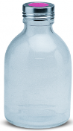
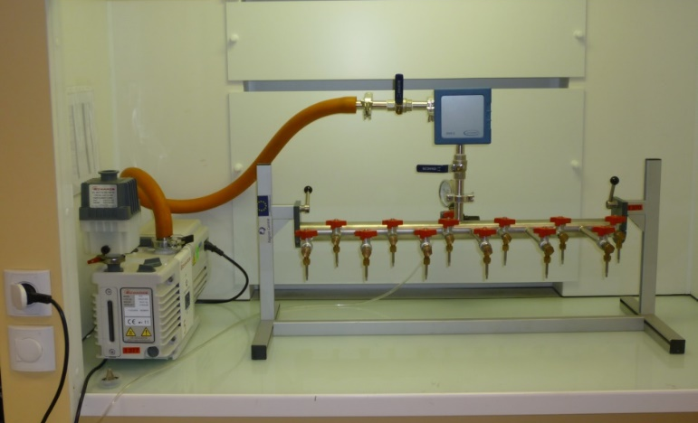
Protocole de Caractérisation de la capacité des sols à réduire N₂O
Présentation détaillée du protocole : 1. Conditionnement
50 g de sol frais tamisé à 5 mm
50 g de sol frais tamisé à 5 mm
+
50 mL solution nitrates à 100 mg N / L
(KNO₃)
+
50 mL solution nitrates à 100 mg N / L
(KNO₃)
+
50 mL eau
+
Acétylène C₂H₂
Conditions anaérobiques (N₂)
+
N₂O
+
N₂O
+
Acétylène C₂H₂
+
Krypton Kr

Slide 19
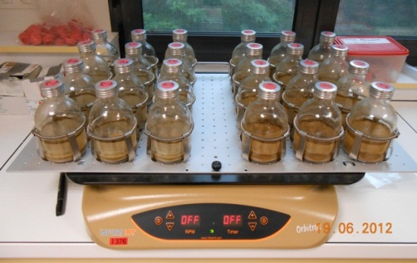
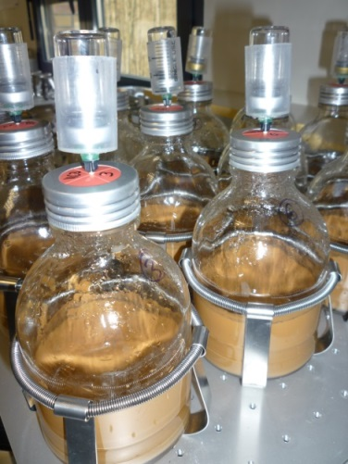
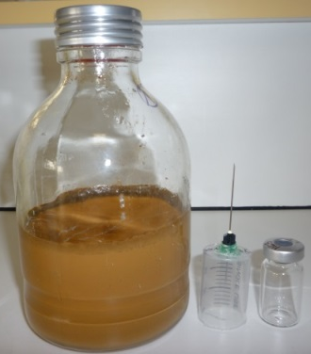
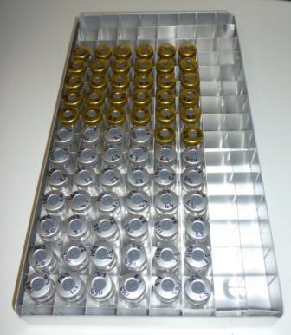
Protocole de Caractérisation de la capacité des sols à réduire N₂O
Présentation détaillée du protocole : 2. Incubation
Agitation orbitale à 180 rpm pendant une semaine
T = 20°C
Echantillonnage de l’atmosphère des fioles à t =
  0
  24 h
  48 h
  72 h
  96 h
  Et 168 h

Slide 20
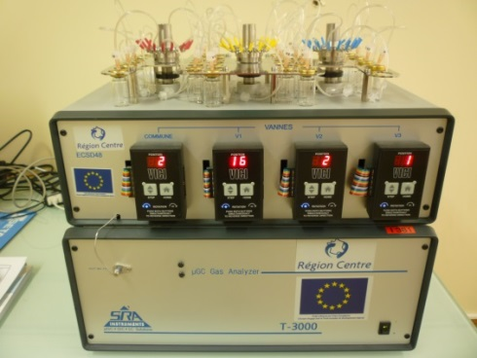
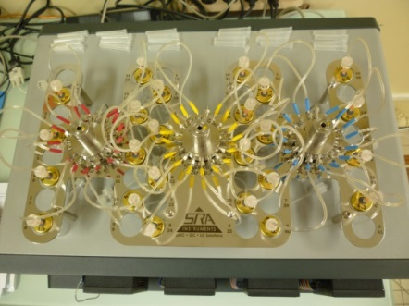
Protocole de Caractérisation de la capacité des sols à réduire N₂O
Présentation détaillée du protocole : 3. Analyse gazeuse
MicroGC T-3000 (SRA Instruments)
Passeur automatique d’échantillons 48 positions
2 modules de mesure
  Voie A : dosage du N₂ et O₂
    Tamis moléculaire, 90°C
  Voie B : dosage du N₂O, CO₂, C₂H₂ et Kr
    Colonne Porapak Q, 60°C
  Nano-Détecteurs à Conductibilité Thermique
  Gaz vecteur : hélium
  Temps d’analyse : env. 3 min / éch.
Gammes de mesures
  N₂O : 0,2 à 1 % (1800 à 10500 ppm)
  Kr : 0,1 à 0,5 % (900 à 5000 ppm)
  C₂H₂ : 0,3 à 2 % (3500 à 21000 ppm)

Slide 21
Protocole de Caractérisation de la capacité des sols à réduire N₂O
Présentation détaillée du protocole : 4. Traitement
Accumulation du N₂O
(modalités avec apport de nitrates)
Réduction du N₂O
(modalités avec apport de N₂O)
Bonne capacité
à réduire N₂O
PhN2ORed+
Exemple 1
Faible capacité
à réduire N₂O
PhN2ORed-
Exemple 2
● avec acétylène  sans acétylène

Slide 22
Protocole de Caractérisation de la capacité des sols à réduire N₂O
Présentation détaillée du protocole : 4. Traitement
Tracé des cinétiques de production de N₂O après apport de nitrates
Exemple 1
Exemple 2
Calcul du ratio maximum r_{max} :
r_{max} = 0,38
r_{max} = 1,00
Durée d’accumulation du N₂O au cours de la cinétique
t = 48
t > 168
Calcul de l’index : r_{max} x t
i = 18
i > 168

Slide 23
Protocole de Caractérisation de la capacité des sols à réduire N₂O
Conclusions
Définition d’un protocole répondant aux critères initiaux
Livrables produits
  Norme technique ISO/TS20121-2:2017 incluant un essai circulaire
  Création d’un film décrivant les étapes de conditionnement et d’incubation des échantillons de sol
Possibilité de réaliser ce protocole dans le cadre du projet sur environ 100 échantillons

Slide 24
Sélection et prélèvement
des échantillons de sol
Mesure de leur capacité à réduire N₂O
Nicolas Saby, Céline Ratié et Adeline Ayzac

Slide 25
Sélection et prélèvement des ~100 échantillons de sol
Objectifs spécifiques
  Construire un plan d’échantillonnage s’appuyant sur des sols déjà caractérisés, situés dans le dispositif RMQS
  Construire un plan d’échantillonnage optimisant sa représentativité en termes de
    couverture spatiale,
    d’étendue des données
    de facteurs de contrôle de la capacité des sols à réduire N₂O.
  Réaliser les prélèvements des échantillons de sol
  Mesurer au laboratoire la capacité des échantillons de sol à réduire N₂O

Slide 26

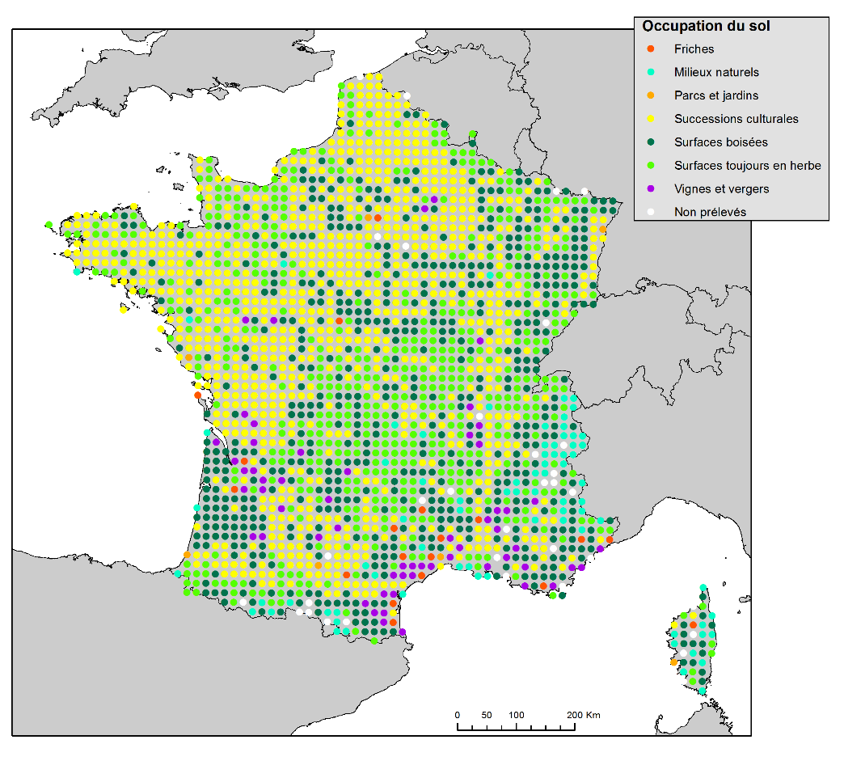
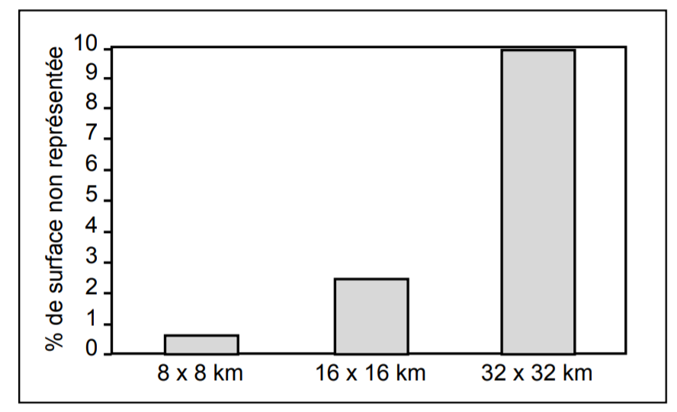
Sélection et prélèvement des ~100 échantillons de sol
Rappels : Qu’est ce que le RMQS ?
Réseau de Mesures de la Qualité des Sols
Une grille systématique de 16 km de côté avec un point tous les 16 km
Une bonne couverture spatiale et des types de sols et d’occupations
Un retour sur site possible
Un protocole de prélèvement rôdé
Une banque d’analyses déjà disponibles
Arrouays et al.,
Étude et Gestion des Sols, 8, 1, 2001

Slide 27
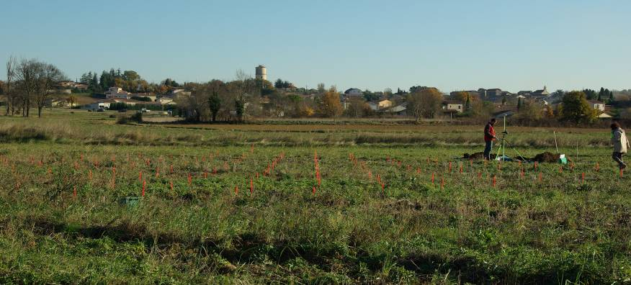
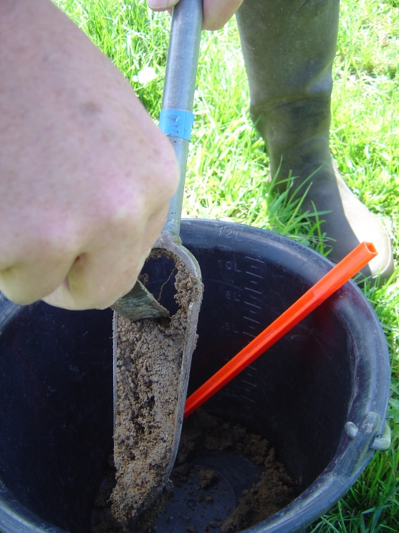
Sélection et prélèvement des ~100 échantillons de sol
Rappels : Qu’est ce qu’un site RMQS ?
La Surface d’échantillonnage
2ème campagne
3ème campagne
20 m
2
3
2
3
2
3
2
3
2
3
1
4
1
4
1
4
1
4
1
4
Surface d’échantillonnage
2
3
2
3
2
3
2
3
2
3
1
4
1
4
1
4
1
4
1
4
  Des échantillons composites issus
  du mélange de 25 prélèvements
- horizons 0
(forêts, prairies)
- couche travaillée,
ou 0-30 cm
- couche sous-jacente
ou 30-50 cm
N
2
3
2
3
2
3
2
3
2
3
1
4
1
4
1
4
1
4
1
4
2
3
2
3
2
3
2
3
2
3
1
4
1
4
1
4
1
4
1
4
2
3
2
3
2
3
2
3
2
3
2 m
1
4
1
4
1
4
1
4
1
4
2 m
1ère campagne
5 m
4ème campagne

Slide 28
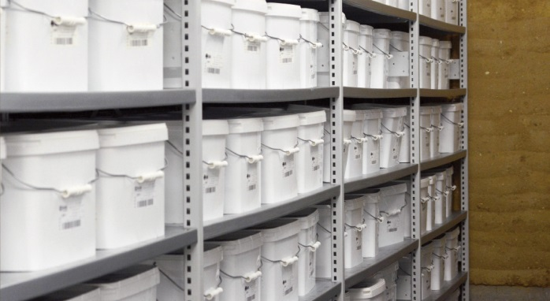
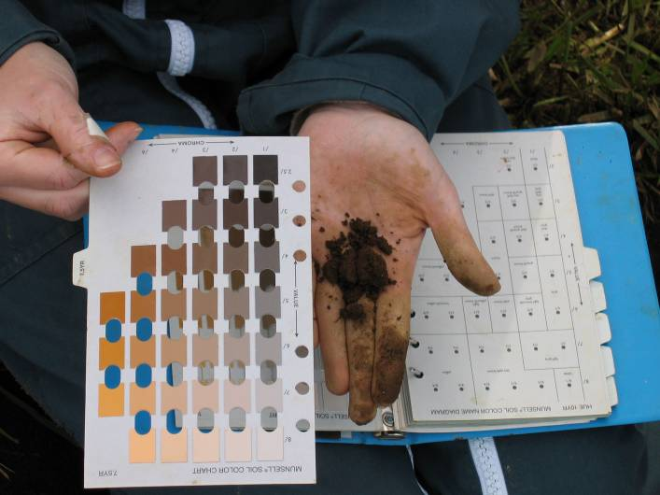
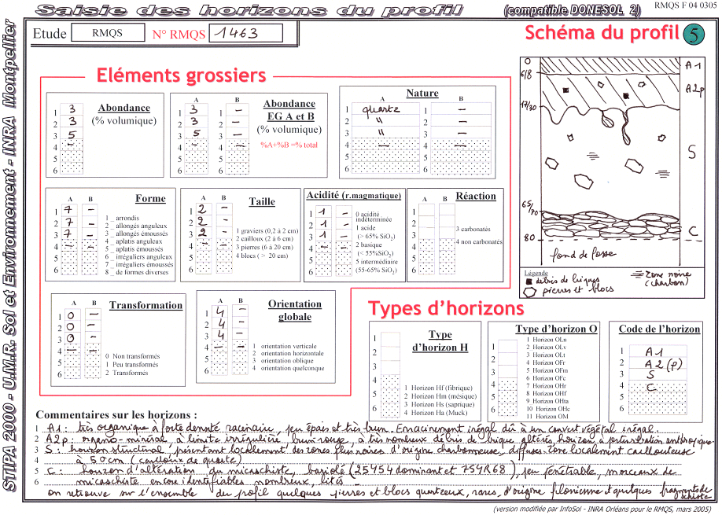
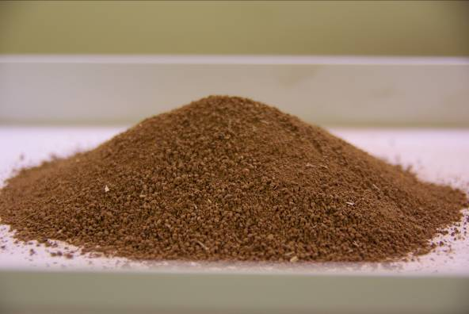
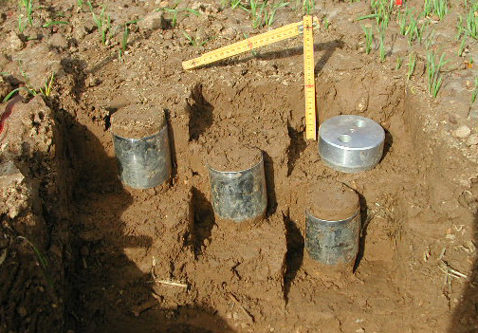
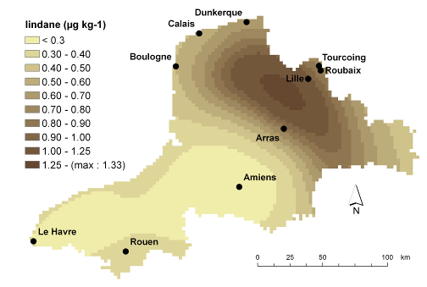
Sélection et prélèvement des ~100 échantillons de sol
Rappels : Activités du RMQS ?
Un Conservatoire
Des descriptions de sols
© Claudy Jolivet (INRA Orléans)
Des analyses mobilisables

Slide 29
Sélection et prélèvement des ~100 échantillons de sol
Critères retenus pour les prélèvements SOLGES
Le pH,
la concentration en carbone,
l’occupation des sols,
La coordonnée X, Y

Slide 30
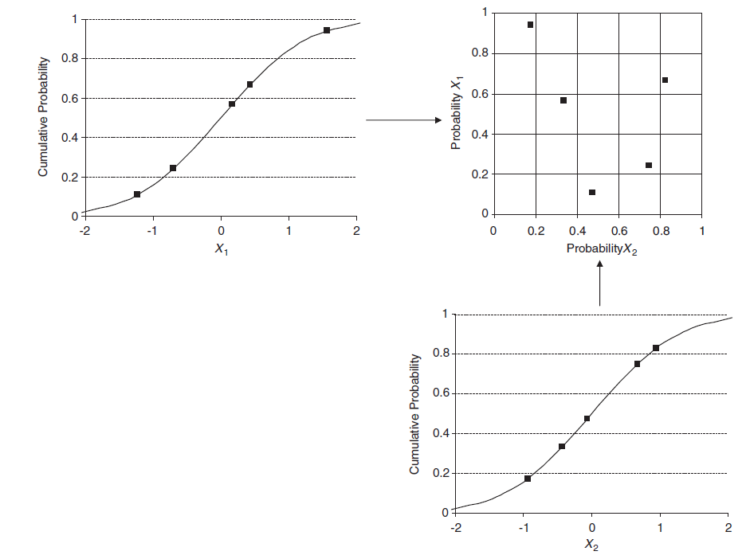
Sélection et prélèvement des ~100 échantillons de sol
Rappels : Méthodologie de sélection des sites
Hyper Cube Latin : Illustration d’un cas simple
Fréquence cumulée
pH
Fréquence cumulée
C

Slide 31
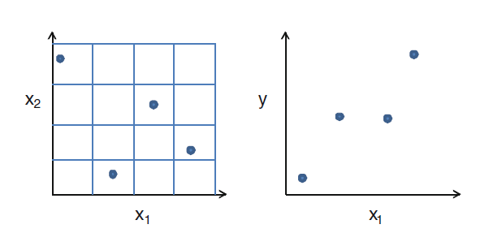
Sélection et prélèvement des ~100 échantillons de sol
Rappels : Méthodologie de sélection des sites
Hyper Cube Latin :
Relation avec la variable à prédire

Slide 32

Sélection et prélèvement des ~100 échantillons de sol
Rappels : Méthodologie de sélection des sites
Hyper Cube Latin : Illustration d’un cas simple
Minasny B, McBratney AB (2006) A conditioned Latin hypercube method for sampling in the
presence of ancillary information. Comput Geosci 32:1378–1388
  Démarche s’appuyant sur la stratification des variables d’entrée
  Tirages de L strates telles que toutes les classes du découpage des facteurs soient présentes une fois et une seule,
  Tirage d’un point dans chacune des L strates,
  Optimisation de la sélection par
  ‘recuit simulé’.

Slide 33
Sélection et prélèvement des ~100 échantillons de sol
Résultats concernant la sélection des sites
Utilisation du dispositif RMQS
Identification de critères basée sur la littérature et avis d’experts
Utilisation de la méthodologie de l’Hyper Cube Latin
⇒ Sélection de 88 sites permettant un échantillonnage adapté à la problématique

Slide 34
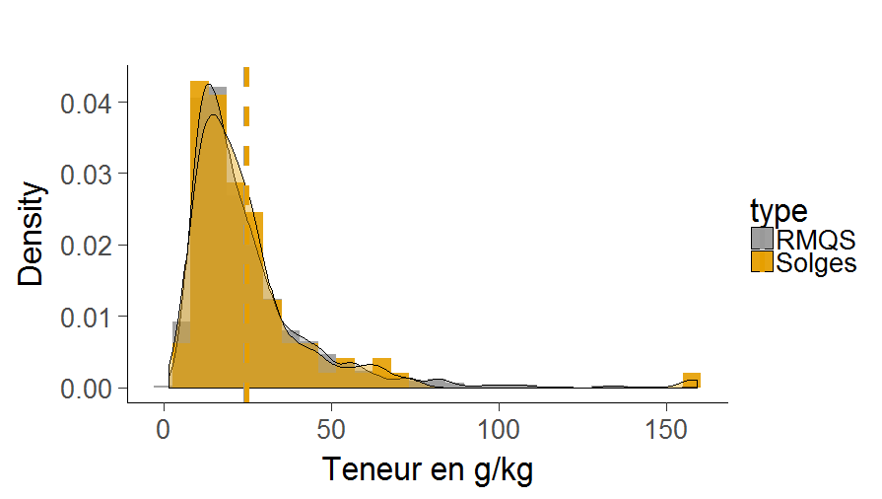
Sélection et prélèvement des ~100 échantillons de sol
Résultats concernant la sélection des sites
Le Carbone

Slide 35
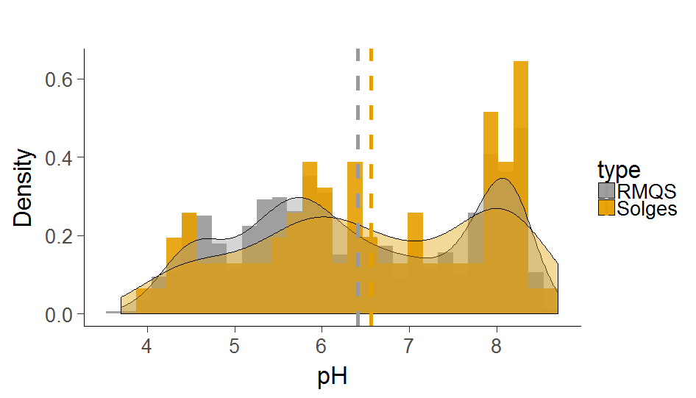
Le pH
Sélection et prélèvement des ~100 échantillons de sol
Résultats concernant la sélection des sites

Slide 36
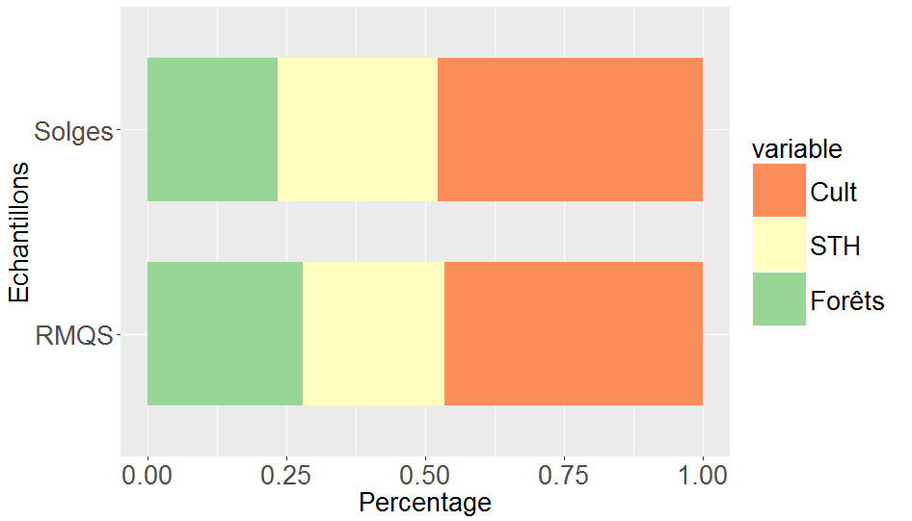
L’occupation des sites
Sélection et prélèvement des ~100 échantillons de sol
Résultats concernant la sélection des sites

Slide 37
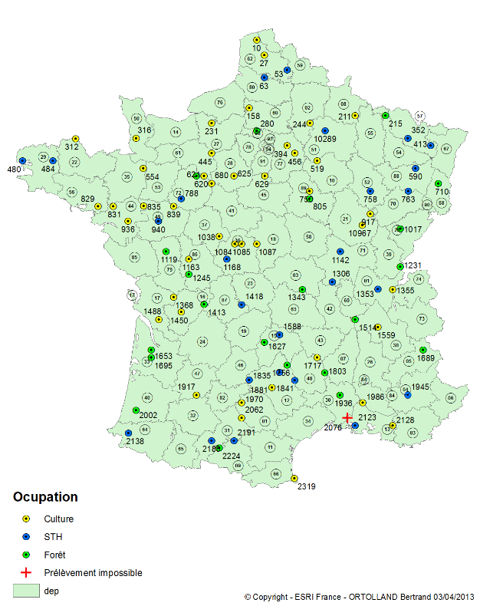
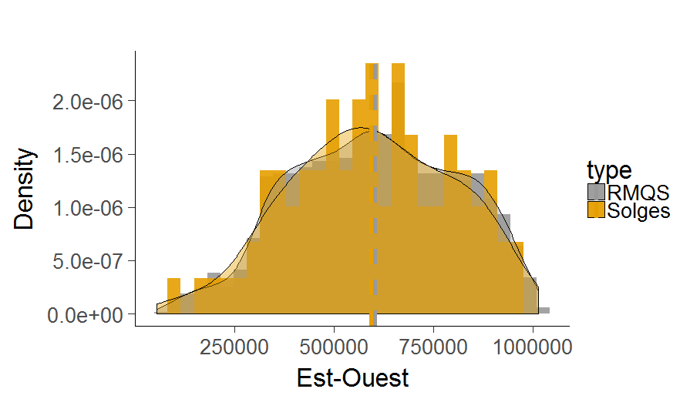
La couverture spatiale
Sélection et prélèvement des ~100 échantillons de sol
Résultats concernant la sélection des sites

Slide 38
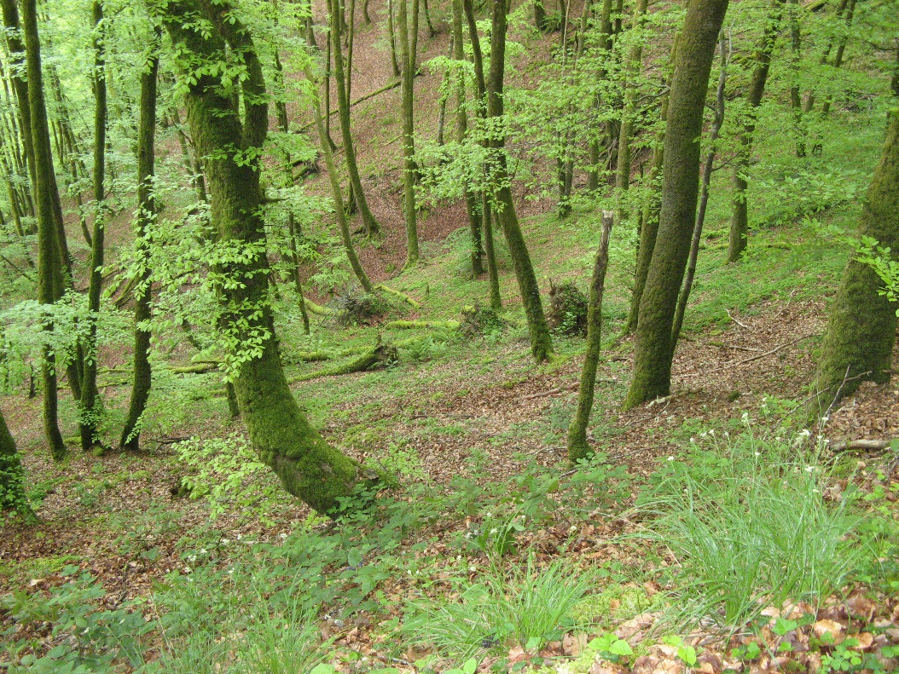
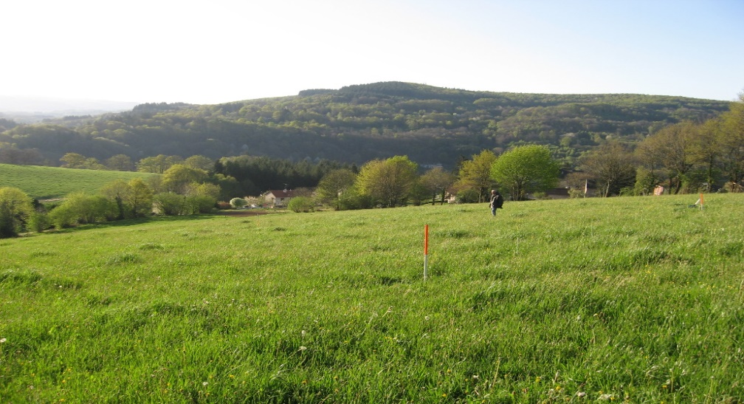
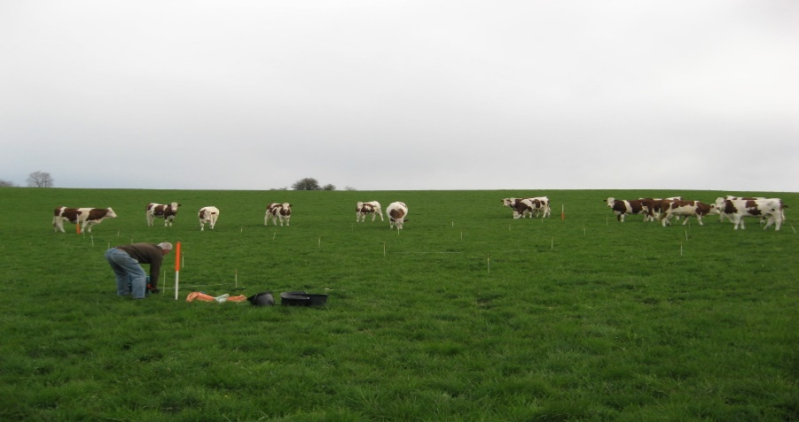
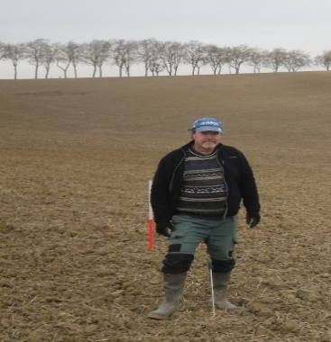
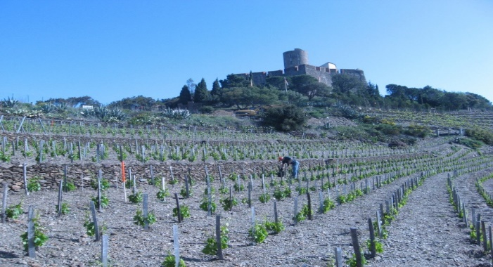
Sélection et prélèvement des ~100 échantillons de sol
Campagnes de prélèvements
Ré-échantillonnage spécifique sur 88 sites du Réseau de Mesure de la Qualité des Sols

Slide 39

Sélection et prélèvement des ~100 échantillons de sol
Campagnes de prélèvements
Campagnes conduites en 2013 et 2014
Ces deux campagnes de terrain et la préparation des échantillons ont été réalisées grâce au recrutement de 2 CDD, Nicolas Smialkowski et Gaëtane Chirié, pour aider le personnel de l’UR Sol et d’InfoSol.
Ces prélèvements ont été analysés sur sol frais au laboratoire de Science du Sol , certaines analyses de sols (pH, C, …) ont été faites au Laboratoire d’Analyses des Sols d’Arras et les propriétés des sols ont ré-utilisés les données de la 1ère campagne RMQS.

Slide 40
Sélection et prélèvement des ~100 échantillons de sol
Sélection et prélèvement des ~100 échantillons de sol
Campagnes de prélèvements
Les reliquats des échantillons de sols sont stockés au Conservatoire,
Quelques échantillons de sol ont fait l’objet d’analyses de génétique microbienne (AgroEcologie Dijon).
En Janvier 2015, Gaëtane C. a restitué les résultats d’analyses aux exploitants des 88 parcelles sélectionnées dans le projet.
Répartition des 88 sites en France

Slide 41
Sélection et prélèvement des ~100 échantillons de sol
Sélection et prélèvement des ~100 échantillons de sol
Mesures de la capacité des échantillons de sol à réduire N₂O
Exemple 1
Exemple 2

Slide 42
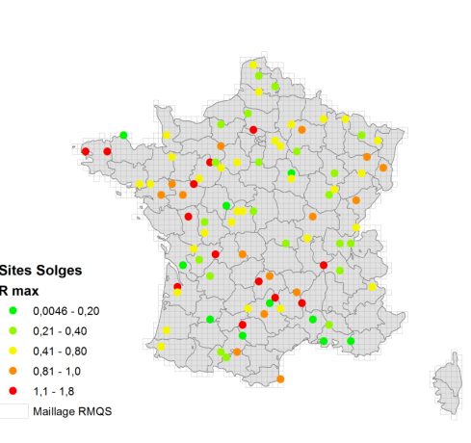
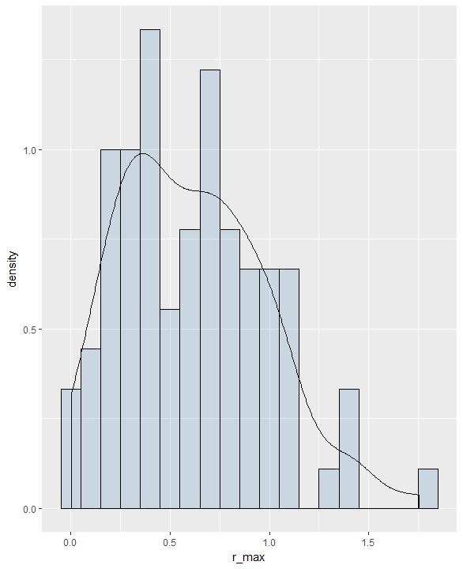
Les données r_{max}
Sélection et prélèvement des ~100 échantillons de sol
Premiers résultats (locaux)
Sur la base des 88 sites, nous avons identifié 35 situations (40 %) avec une déficience d’efficacité de la réduction de N₂O en N₂
  La figure indique la capacité des sols à réduire N₂O en N₂
    très efficace en vert
    moyennement efficace en jaune
    très peu efficace en orange, rouge)

Slide 43
Sélection et prélèvement des ~100 échantillons de sol
Conclusions
Un échantillonnage représentatif de la distribution multivariée des données du RMQS (pH, C, occupation du sol, couverture spatiale)
Très grand intérêt d’avoir utilisé le RMQS pour définir les sites de prélèvement
Très bonne mobilisation des exploitants du réseau : Seulement un refus
La connaissance de la capacité de ces 88 échantillons de sol à réduire N₂O, accompagnée des propriétés physico-chimiques de ces échantillons

Slide 44
Définition des fonctions de pédotransfert
Hocine Bourennane et Nicolas Saby

Slide 45
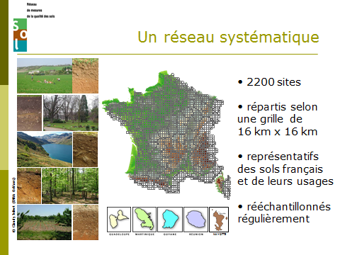
Définition des fonctions de pédotransfert
Matériels et Méthodes
    88 valeurs d’un indicateur r_{max}
      Obtenues à partir d’un échantillonnage issu de l’hypercube latin D-optimisé permettant de couvrir des gammes adaptées de pH, teneur en carbone, occupation, coordonnées X et Y.
      Accompagnées des valeurs de 21 propriétés physico-chimiques (pHeau, CEC, Argile, ….) des sols
    Outils statistiques d’analyse
      Régressions (simples, polynomiales, ….)
      Arbre de régression boostée « GBM »
      ACP couplée à la modélisation PLS
      Arbres de classification et de régression couplés à l’analyse factorielle discriminante
Séminaire
18 octobre 2017 – Salle D. King
Séminaire de Restitution des Projets SOLGES & PUIGES
45

Slide 46
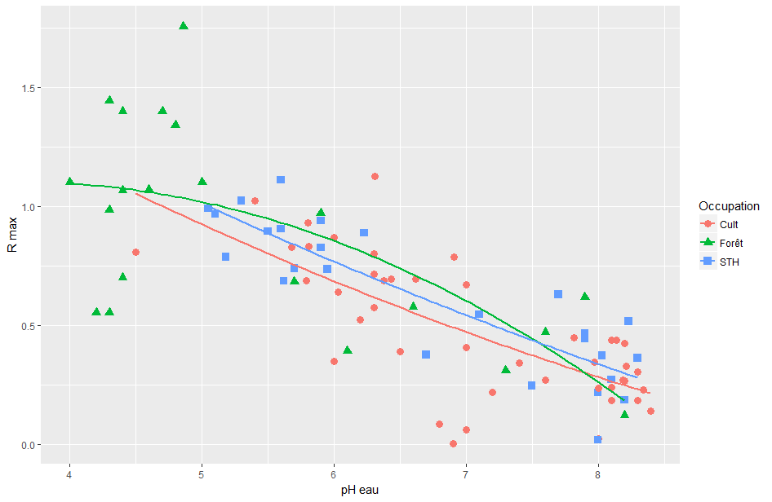
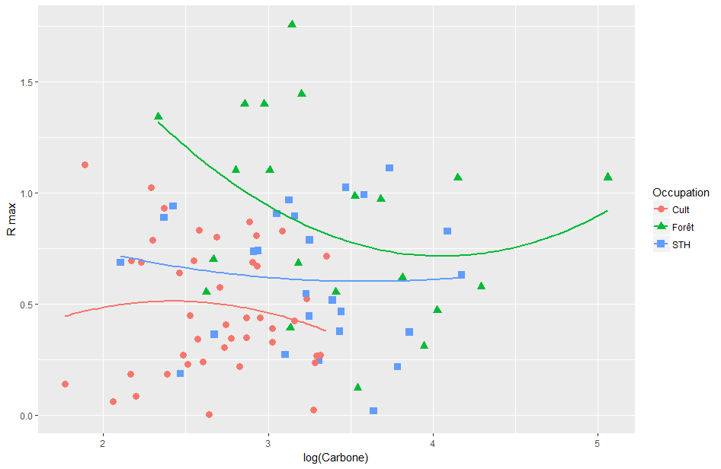
Définition des fonctions de pédotransfert
Résultats
Approche par Régression

Slide 47
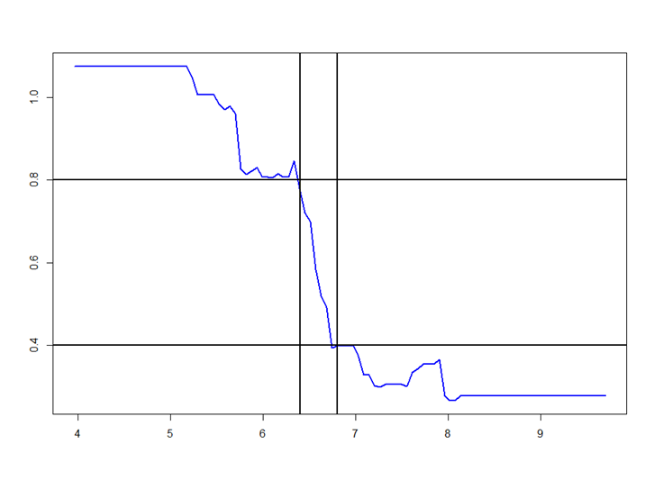
Définition des fonctions de pédotransfert
Résultats
      Approche par Arbre de régression boostée « GBM »
r_{max} > 0.8 pour les pH < 6.4 : les sols dont pH < 6.4, la fonction de réduction de N₂O est très peu efficace
r_{max} chute drastiquement pour 6.4 < pH 6.8, passant globalement de 0.8 à 0.4 : dans cette courte zone de variation de pH, la capacité des sols à réduire N₂O devient efficace
r_{max} est faible pour les pH > 6,8
Sur la base de la valeur du R², la qualité de la prédiction s’élève à 72 % avec une précision de 0,2
R_{max}
pH
Séminaire
18 octobre 2017 – Salle D. King
Séminaire de Restitution des Projets SOLGES & PUIGES
47

Slide 48
Définition des fonctions de pédotransfert
Rappel : FPT issue ACP - modélisation PLS
Etape de l’analyse statistique
Analyse en Composantes Principales (ACP) : 22 variables (r_{max} plus 21 variables pédologiques)
ACP avec seulement Rmax , pH, argile, sable grossier, calcium échangeable et la CEC
Pour chaque individu, on déduit les valeurs des 4 premières composantes
A partir des vecteurs propres en déduit les variables latentes des 6 variables mesurées
Transformation inverse sur chaque variable latente pour revenir aux échelles initiales de mesure des variables
Régression PLS : Rmax = f (pH, CEC, argile…. ) de l’étape 5
Séminaire
18 octobre 2017 – Salle D. King
Séminaire de Restitution des Projets SOLGES & PUIGES
48

Slide 49
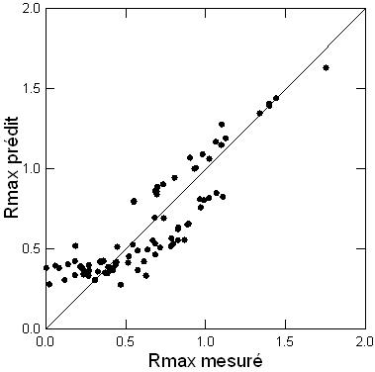
Définition des fonctions de pédotransfert
Résultats
Approche par ACP couplée à l’analyse PLS
N = 88
r = 0.88
Capacité des sols à réduire N₂O : valeurs mesurées vs valeurs prédites par un modèle de régression PLS mettant en œuvre le pH, l’argile et la CEC des sols
Importance relative des propriétés physico-chimiques dans le déterminisme
de la capacité des sols à réduire N₂O
Séminaire
18 octobre 2017 – Salle D. King
Séminaire de Restitution des Projets SOLGES & PUIGES
49

Slide 50
Définition des fonctions de pédotransfert
Conclusions
Le facteur pH du sol est un déterminant essentiel de la capacité des sols à réduire N₂O en N₂. Il explique à lui seul 60 % de la variabilité des indicateurs r_{max} (et index) des sols quel que soit le mode d’occupation des sols. La prédiction des indicateurs r_{max} et index est néanmoins améliorée par l’introduction des paramètres CEC et argile.
L’ajustement entre pH et r_{max} est amélioré par des approches non linéaires (ajustement polynomiale, GBM).
Le pH des sols peut-être directement utilisé comme indicateur de la capacité des sols à réduire N₂O. Une valeur de pH (6.4) de sol en dessous de laquelle, les sols ne sont pas capables de réduire N₂O est ressortie de cette étude par l’approche GBM sur r_{max} (ainsi que par l’approche CART AFD conduite sur l’index).
Une valeur de pH au-delà de laquelle les sols sont capables des réduire N₂O est aussi ressortie, à pH = 6.8 pour l’approche GBM sur r_{max}, à pH 7.0 pour l’approche CART AFD sur l’index.
Ces observations, conduisent à envisager un plan d’action pour gérer à différentes échelles spatiales les émissions de N₂O par les sols : Faire remonter le pH des sols acides, actuellement en prairie ou cultivés pour qu’ils atteignent des valeurs supérieures à 6.8.
Séminaire
18 octobre 2017 – Salle D. King
Séminaire de Restitution des Projets SOLGES & PUIGES
50

Slide 51
Applications in situ à l’échelle de la parcelle
Cécile Le Gall, Jean-Pierre Cohan et Catherine Hénault

Slide 52
Applications in situ à l’échelle de la parcelle agricole
Objectifs Généraux
Nous avons mis en place des essais au champ pour vérifier si le chaulage d’un sol acide permettait de modifier sa capacité à réduire N2O et par voie de conséquence l’intensité de ses émissions de N2O.
Ces essais avaient aussi pour objectif d’observer le pas de temps sur lequel ces changements pouvaient s’opérer.
Le choix des sites a été réalisé sur la base des critères suivants :
faible capacité du sol à réduire le N₂O en N₂
 pH acide (<=6)
teneur en matière organique <2% / pas d’apports de produits organiques depuis 2 ans
Séminaire
18 octobre 2017 – Salle D. King
Séminaire de Restitution des Projets SOLGES & PUIGES
52

Slide 53

Applications in situ à l’échelle de la parcelle agricole
Objectifs Généraux
Le pH apparaît comme l’un des facteurs principaux conditionnant la capacité du sol à réduire N₂O en N₂. Plus un sol est acide, plus cette capacité est faible.
Nos hypothèses:
➔ Cette capacité est évolutive : si le pH , la capacité 
➔ En chaulant le sol, on augmente le pH et donc la capacité à réduire N₂O en N₂.
Nos questions:
➔ Les effets observés au laboratoire sont-ils transposables au champ?
➔ Sous quel pas de temps les changements s’opèrent-ils?
Le choix des sites a été réalisé sur la base des critères suivants :
faible capacité du sol à réduire le N₂O en N₂
 pH acide (<=6)
teneur en matière organique <2% / pas d’apports de produits organiques depuis 2 ans
Séminaire
18 octobre 2017 – Salle D. King
Séminaire de Restitution des Projets SOLGES & PUIGES
53

Slide 54
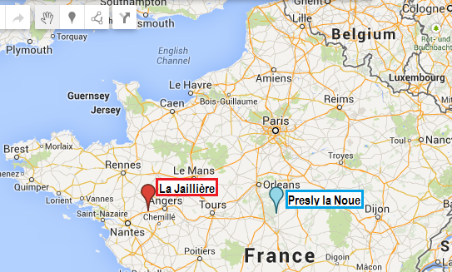
Applications in situ à l’échelle de la parcelle agricole
Matériels et Méthodes
Pour y répondre, deux essais ont été mis en place:
La Jaillière (44 - Arvalis – Institut du Végétal )
  2013-14 puis 2014-15 (même parcelle)
  Limons battants hydromorphes
  Maïs (2013-14) / blé tendre d’hiver (2014-15)
  Test de l’effet de l’apport de chaux (1 T eq CaO/ha)
  pH initial : 6.1 / MO: 2.3%
Presly la Noue (18 – Terres Inovia)
  2013-14
  Limons sableux
  Moutarde (colza initialement)
  Test de l’effet de l’apport de chaux (3 T eq CaO/ha) + lisier de porc (25m³/ha)
  pH initial : 5.5 / MO: 1.9%
Conditions pour le choix des sites:
 faible capacité du sol à réduire le N₂O en N₂
 pH acide (<=6)
teneur en matière organique <2,5%
pas d’apports de PRO depuis 2 ans
Séminaire
18 octobre 2017 – Salle D. King
Séminaire de Restitution des Projets SOLGES & PUIGES
54

Slide 55
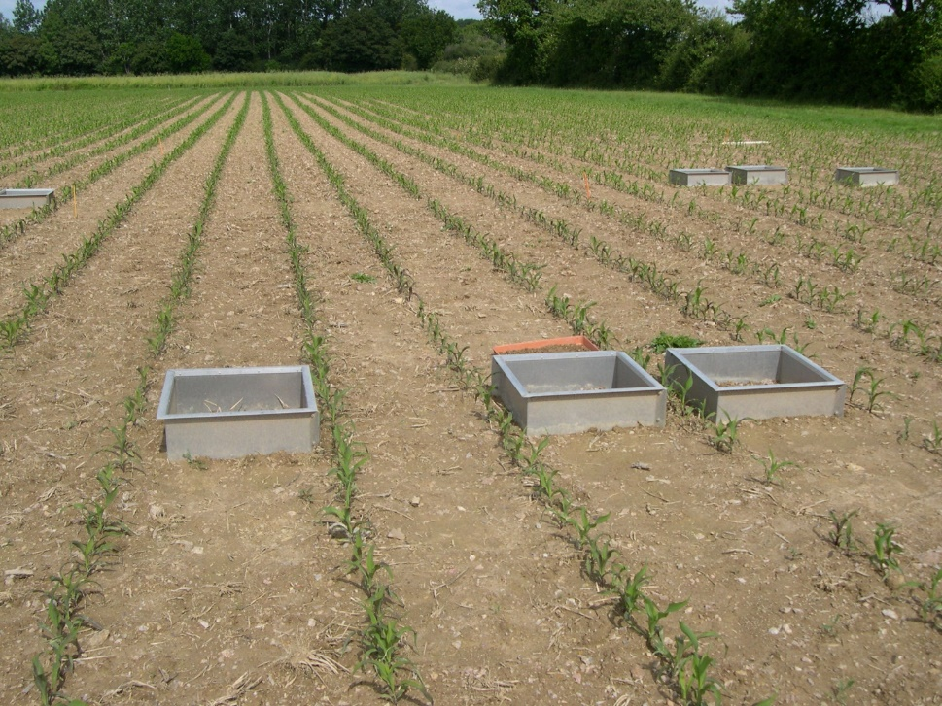
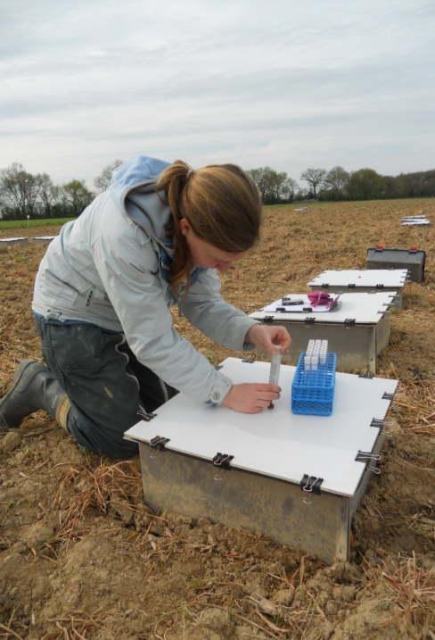
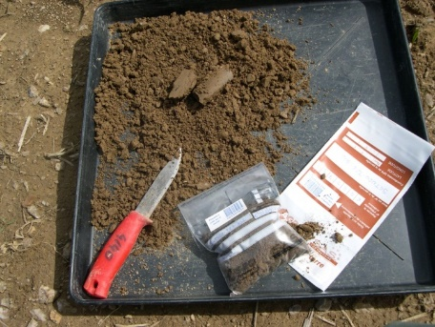
Applications in situ à l’échelle de la parcelle agricole
Matériels et Méthodes
Mesures des émissions de N₂O à l’aide de chambres statiques:
  3 chambres/microparcelle
  20 mesures / campagne (≈ 1 mesure/ semaine)
  Entre février et juin car  des températures
    Pour Presly la Noue : + 3 mesures à l’automne 2013 car apports de lisier et chaux réalisés avant le semis du colza
Mesure du pH, de la T°C du sol et du stock d’azote minéral à chaque date de prélèvement de N₂O
Mesures régulières de la capacité des sols à réduire N₂O (1/trimestre)
Séminaire
18 octobre 2017 – Salle D. King
Séminaire de Restitution des Projets SOLGES & PUIGES
55

Slide 56
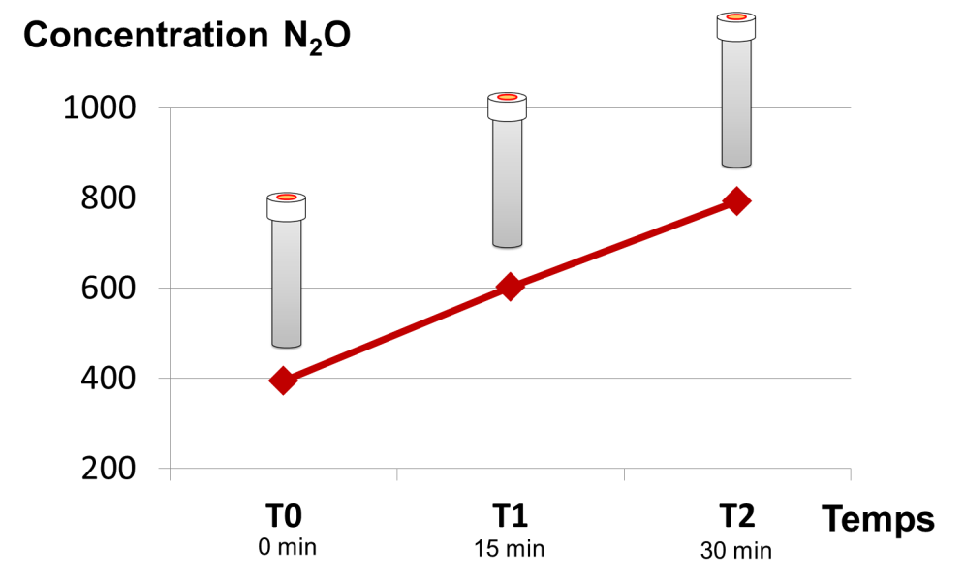
Applications in situ à l’échelle de la parcelle agricole
Matériels et Méthodes
Valeur d’émission ponctuelle obtenue à partir de 3 prélèvements : T0=0min, T1=15min et T2=30min
Cumul d’émissions calculées par interpolation linéaire (calcul de « l’aire sous la courbe »)
Flux ponctuel : g/ha/jour
Flux cumulé : kg/ha/an
Séminaire
18 octobre 2017 – Salle D. King
Séminaire de Restitution des Projets SOLGES & PUIGES
56

Slide 57
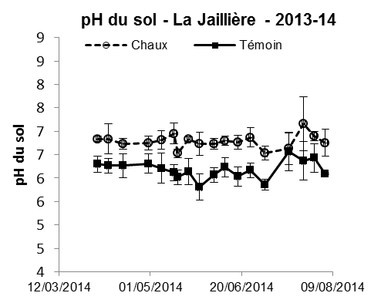
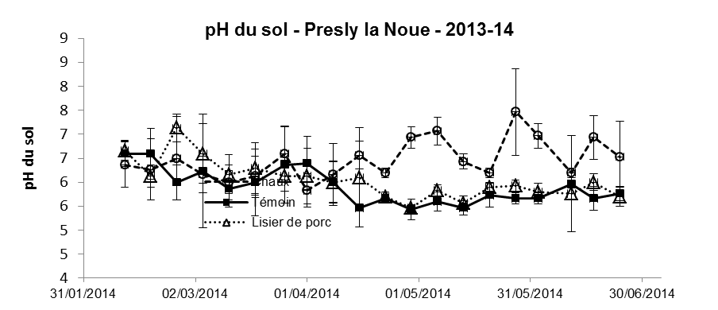
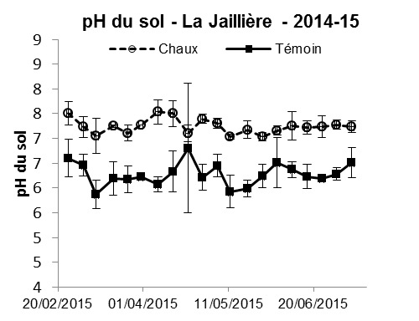
Applications in situ à l’échelle de la parcelle agricole
Résultats – une différenciation significative du pH au champ
1 point d’écart de pH entre les modalités obtenu en 2014-15
un écart déjà significatif en 2013-14
un écart insuffisant obtenu à l’automne
1 point d’écart obtenu à la seconde moitié de l’essai
chute à nouveau du pH en 2014-15
Séminaire
18 octobre 2017 – Salle D. King
Séminaire de Restitution des Projets SOLGES & PUIGES
57

Slide 58
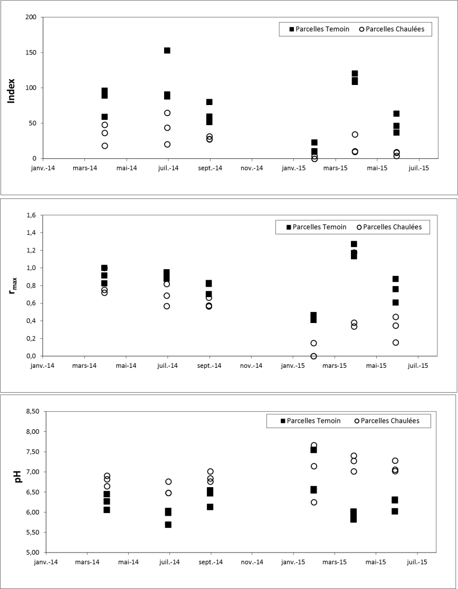
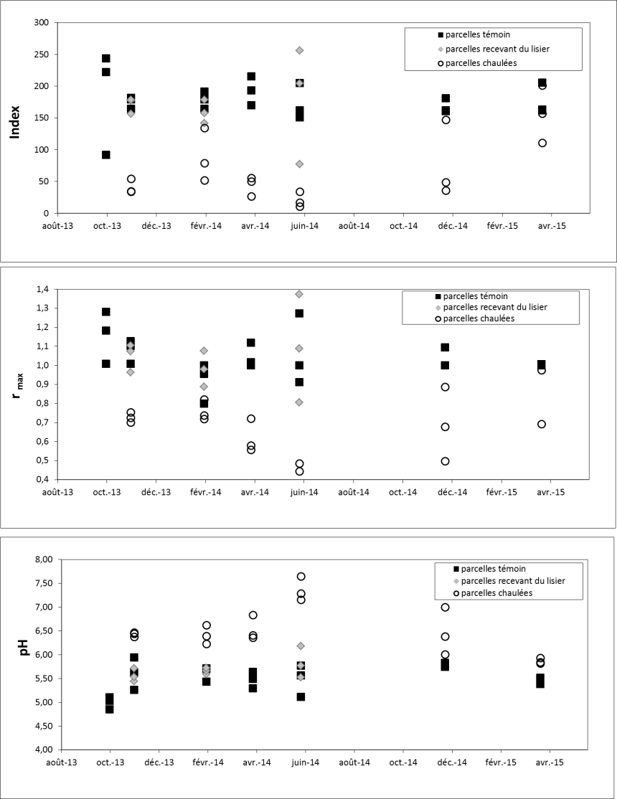
Applications in situ à l’échelle de la parcelle agricole
Résultats – une relation pH / index confirmée
Evolution de l’index – sol de La Jaillère
Ecart de pH qui s’est maintenue sur les 2 campagnes
Des index sur les parcelles chaulées < 50 (au lieu de 50 à 100 sur les témoins)
EFFET DURABLE
Evolution de l’index – sol de Presly la Noue
Pas d’effet du lisier sur l’index
Remontée du pH sur les parcelles chaulées =  index <50 (au lieu de 150 à 200 pour les témoins)
Puis remontée de l’index progressive avec le pH sur l’année suivante
EFFET TRANSITOIRE
Séminaire
18 octobre 2017 – Salle D. King
Séminaire de Restitution des Projets SOLGES & PUIGES
58

Slide 59
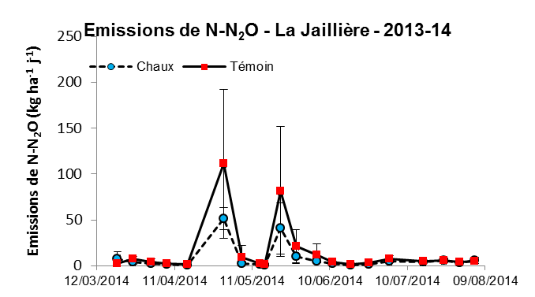
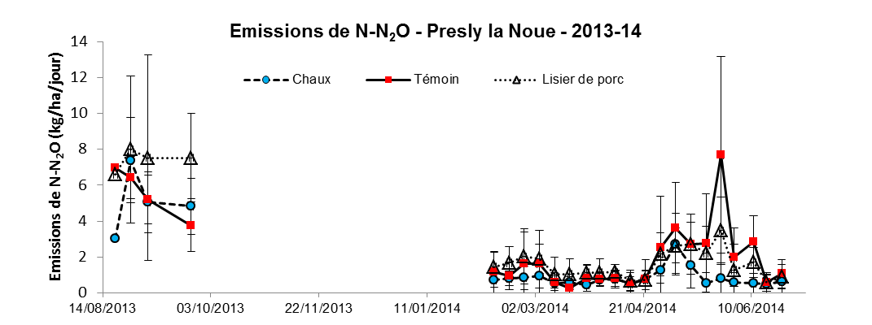

Applications in situ à l’échelle de la parcelle agricole
Résultats – des émissions de N₂O atténuées
Un effet net du chaulage sur les 2 essais au moment des pics d’émissions
Peu d’effet (non significatif) du lisier de porc
Séminaire
18 octobre 2017 – Salle D. King
Séminaire de Restitution des Projets SOLGES & PUIGES
59

Slide 60




Applications in situ à l’échelle de la parcelle agricole
Résultats
Des émissions atténuées sur les parcelles chaulées
Séminaire
18 octobre 2017 – Salle D. King
Séminaire de Restitution des Projets SOLGES & PUIGES
60

Slide 61
Applications in situ à l’échelle de la parcelle agricole
Résultats – un effet positif du chaulage sur les émissions de N₂O
Essai | Presly la Noue -2013-14 | La Jaillière – 2013-14 | La Jaillière – 2014-15
Nb de jours du suivi N₂O | 309* | 139 | 134
Flux cumulé sur la période de suivi (kg de N-N₂O/ha) | Chaux: 0.69 Témoin : 0.77 Lisier : 1.12 | Chaux: 1.2 Témoin : 2.35 | Chaux: 0.65 Témoin : 1.89
% de réduction des flux de N2O modalité Chaux VS Témoin | 10% | 50% | 65%
* en comptant la partie automnale
Une réduction nette des flux cumulés de N₂O suite au chaulage (en conditions de sols initiales acides)
Séminaire
18 octobre 2017 – Salle D. King
Séminaire de Restitution des Projets SOLGES & PUIGES
61

Slide 62
Applications in situ à l’échelle de la parcelle agricole
Résultats – un effet positif du chaulage sur les émissions de N₂O
* en comptant la partie automnale
Une réduction nette des flux cumulés de N₂O suite au chaulage (en conditions de sols initiales acides)
Séminaire
18 octobre 2017 – Salle D. King
Séminaire de Restitution des Projets SOLGES & PUIGES
62

Slide 63

Applications in situ à l’échelle de la parcelle agricole
Résultats – un effet positif du chaulage sur les émissions de N₂O
$${\left(a_{i}\right)}_{obs−terrain}= \frac{{moyenne \left(Emissions mesurées sur les parcelles témoin\right)}_{i}− {moyenne (Emissions mesurées sur les parcelles chaulées)}_{i}}{{moyenne\left(Emissions mesurées sur les parcelles témoin\right)}_{i}}$$
Séminaire
18 octobre 2017 – Salle D. King
Séminaire de Restitution des Projets SOLGES & PUIGES
63

Slide 64
Protocole de Caractérisation de la capacité des sols à réduire N₂O
Conclusions
Définition d’un protocole répondant aux critères initiaux
Livrables produits
  Norme technique ISO/TS20121-2:2017 incluant un essai circulaire
  Création d’un film décrivant les étapes de conditionnement et d’incubation des échantillons de sol
Possibilité de réaliser ce protocole dans le cadre du projet sur environ 100 échantillons

Slide 65
Potentiel d’atténuation des émissions de N₂O à l’échelle nationale
Hocine Bourennane, Nicolas Saby et Catherine Hénault

Slide 66
Potentiel d'atténuation des émissions de N₂O à l'échelle nationale
Objectifs spécifiques
Prédire spatialement la capacité des sols à réduire N₂O sur la base de leurs propriétés physico-chimiques : « Assiette »
Evaluer le potentiel d’atténuation des émissions de N₂O par les sols à l’échelle nationale :
  Assiette x abattement avec
Séminaire
18 octobre 2017 – Salle D. King
Séminaire de Restitution des Projets SOLGES & PUIGES
66

Slide 67

Potentiel d'atténuation des émissions de N₂O à l'échelle nationale
Spatialisation de la capacité des sols à réduire N₂O
Matériels et Méthodes
FPT obtenue par ACP – PLS
krigeage ordinaire au niveau du territoire à l’aide des mesures de pH, CEC et argile effectuées sur les 2148 sites du RMQS
Possibilité aussi d’utiliser la BDAT comme base de spatialisation
Résultats
 | R_{max}
Constante | 3.131
CEC | 0.026
pH | -0.400
Argile | -0.001
N = 88
r = 0.88
Séminaire
18 octobre 2017 – Salle D. King
Séminaire de Restitution des Projets SOLGES & PUIGES
67

Slide 68


Potentiel d'atténuation des émissions de N₂O à l'échelle nationale
Définition de l’assiette
Matériels et Méthodes
Carte spatialisée du rmax
Seuillage sur la base de la relation « GBM » entre pH et capacité des sols à réduire N₂O
Résultats
R_{max}
pH
Séminaire
18 octobre 2017 – Salle D. King
Séminaire de Restitution des Projets SOLGES & PUIGES
68

Slide 69
Potentiel d'atténuation des émissions de N₂O à l'échelle nationale
Compléments sur le calcul de l’assiette
Plusieurs approches possibles, un exemple ici détaillé
Estimation sur la base de la carte RMQS * GBM : ass1 = 85 % dont 38 % (pH < 6,4) et 47 % (6,4 < pH < 6,8)
Prise en compte de logiques agronomiques : le chaulage n’est envisagé que sur les surfaces couvertes par des sols cultivés (41 %) ou toujours en herbe et fertilisées (19 %) – données RMQS : ass2 = 51 %
Distinction de 2 sous-assiettes sur lesquelles seront appliquées un abattement :
  ass2-1 (pH<6,4) : 23 %
  ass2-2 (6,4 <pH < 6,8) : 28 %
Séminaire
18 octobre 2017 – Salle D. King
Séminaire de Restitution des Projets SOLGES & PUIGES
69

Slide 70
Potentiel d'atténuation des émissions de N₂O à l'échelle nationale
Précisions sur l’abattement
Abattements mesurés in situ
Hypothèse complémentaire : ces abattements ayant été observés sur des sols présentant un rmax > 0,8, on attribue cet abattement aux sols dont le pH < 6,4 et on estime un abattement d’une valeur de moitié pour les sols dont 6,4 < pH < 6,8
a₁ = 49 %
R_{max}
a₂ = 25 %
pH
Séminaire
18 octobre 2017 – Salle D. King
Séminaire de Restitution des Projets SOLGES & PUIGES
70

Slide 71
Potentiel d'atténuation des émissions de N₂O à l'échelle nationale
Calcul du potentiel d’abattement
Potentiel d’abattement des émissions de N2O par les sols (%) (P_{N2O})
P_{N2O} = ass1 * a1 + ass2 * a2 = 23 * 49 + 28 * 25 = 18 %
Contribution des émissions de N₂O par les sols au PRG national : 6,5 %
Potentiel d’abattement du PRG national P_{PRG}
P_{PRG} = 0,18*6,5 % = 1,2 %
Résultats obtenus avec d’autres méthodes de calcul de l’assiette, convergents, entre 0,8 et 1 %
Possibilité d’introduire des valeurs d’encadrement de ces chiffres, en introduisant des valeurs haute et basse d’abattement, exple présenté [0,62 – 1,57], toutes démarches confondues,
P_{PRG} = 0,9 % (+/- 0,4)
Séminaire
18 octobre 2017 – Salle D. King
Séminaire de Restitution des Projets SOLGES & PUIGES
71

Slide 72
SOLGES
Conclusions Générales
Projet qui s’est extrêmement bien déroulé avec réalisation de l’ensemble des tâches annoncées :
  Il démontre la pertinence de travailler sur l’étape de réduction de N₂O pour diminuer les émissions de ce gaz par les sols
  Il met en avant l’intérêt du chaulage des sols pour stimuler cette fonction
La démarche du projet SOLGES pourrait être appliqué à d’autres échelles et/ou sur d’autres fonctions enzymatiques des sols
Pour aller plus loin, il conviendra :
  (1) mettre en place des campagnes de mesure des émissions de N₂O pour mieux préciser l’abattement des émissions de N₂O par les sols générés par le chaulage,
  (2) accompagner ces travaux d’une meilleure connaissance du cycle de vie du chaulage. Cette analyse est peut-être déjà faite et il conviendra dans un premier temps de mettre en place des échanges adaptés sur ce point et
  (3) approfondir la connaissance des mécanismes d’inhibition de la N₂O réductase dans les sols acides.
  -------------------------
  Dans le plus long terme (5 à 10 ans), éventuellement mettre en place un plan spécifique de chaulage des sols afin de diminuer les émissions de N₂O par les sols.
  On pourrait envisager de créer un dispositif incluant un réseau de mesures pour des estimation d’abattement, un dispositif de connaissance des surfaces chaulées et de porter ces chiffres au niveau de l’IPCC, en parallèle de la démarche réalisée par la Nouvelle Zélande avec l’utilisation d’inhibiteur de la nitrification
Séminaire
18 octobre 2017 – Salle D. King
Séminaire de Restitution des Projets SOLGES & PUIGES
72

